Slide 1











원더랜드
4학년 1학기 캡스톤 디자인
정현호, 최효동, 정우빈, 박경환, 전용태

Slide 2










스토리 봇
"이야기 생성"
"이미지 생성"
"음성 변환"
페이지 내 인물 사진은 샘플이미지 입니다.

Slide 3



목차
01
02
프로젝트 개요
주요 기능
03
04
시스템 개념도
핵심 관련 기술
05
06
예상 시나리오
팀원별 역할

Slide 4








프로젝트의 개요
맞춤형 컨텐츠의 부족
교육적 가치 및 창의력 향상
기존 시장과의 차별성
부모의 역할 보조
Ai가 사용자가 원하는 주제 (동화, 판타지 모험 등)을 기반으로 맞춤형 스토리생성
매번 새로운 이야기 제공
기존 동화책은 수동적인 독서 방식
키워드 선택 -> 이야기 생성을 통해아이 스스로 창작하는 경험 제공
기존 오디오북 : 정적인 콘텐츠 제공
스토리 봇 : 이야기 + 이미지 + 부모 음성 TTS 결합 -> 새로운 스토리텔링 방식 제공
Ai가 부모의 음성을 학습하여 유대감 유지
부모가 바쁜 시간에도 아이와의 교감가능

Slide 5








주요 기능
스토리 봇이 다양한 키워드를 통해 이야기를 생성합니다.
스토리 봇이 만들어낸 이야기를 토대로 이야기에 맞는 이미지를 생성합니다.
스토리 봇이 생성한 이야기를 사용자에게 읽어줍니다.
사용자의 목소리를 학습하여, 학습한 데이터를 기반해
이야기를 스토리봇이 내 목소리로 읽어줍니다.

Slide 6



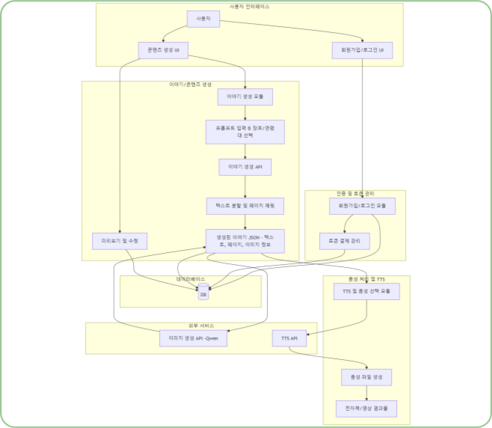
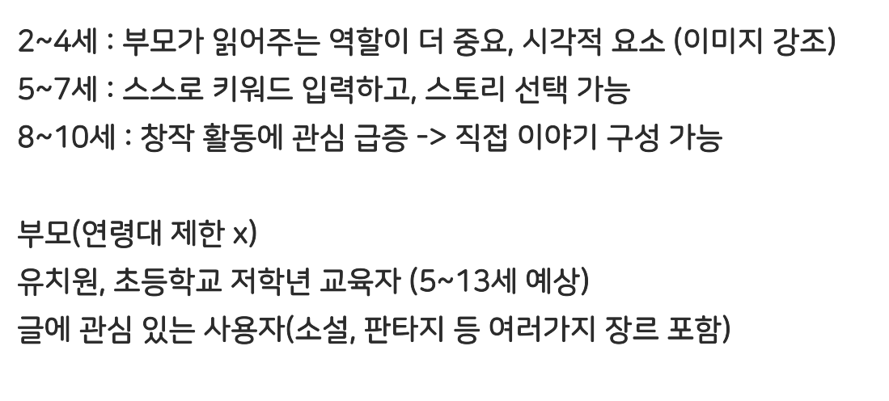

시스템 개념도
예상하는 사용자

Slide 7



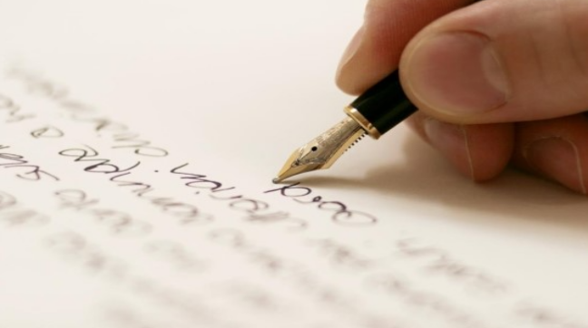
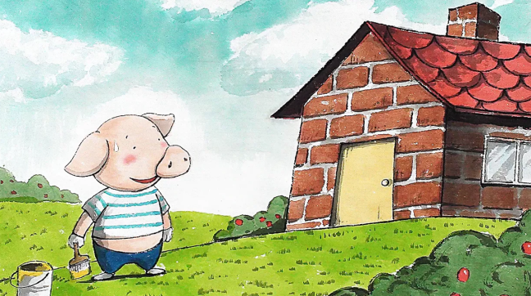





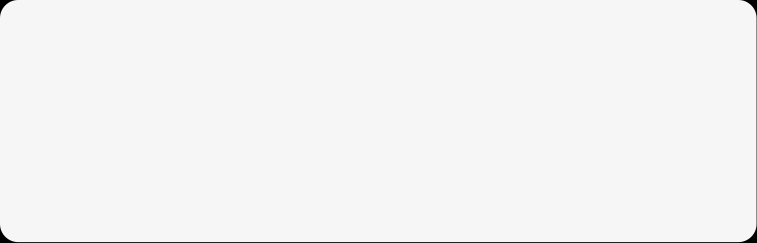



핵심 관련 기술
이야기 생성
이미지 생성
Qwen을 이용하여 고객이 원하는 키워드를 입력하여
키워드를 기반으로 이야기 생성
Qwen을 이용하여 생성된 이야기를 기반으로 이야기에 맞는
이미지 생성

Slide 8

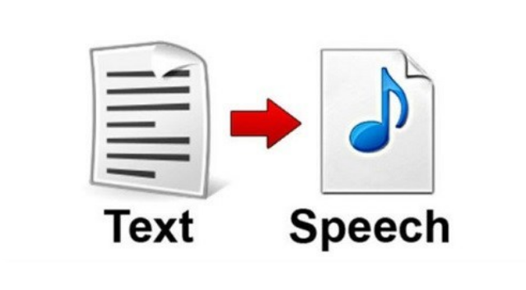
핵심 관련 기술
오디오 북
음성 변환기능
생성된 이야기를 TTS를 사용하여 이야기를 읽어줌
FastSpeech2 + HiFi-GAN 모델을 사용하여
고객의 목소리를 학습한 TTS

Slide 9



각 팀원의 역할
정현호
AI 이미지 생성(Qwen, DALL, stable diffustion 등)
최효동
프로젝트 일정 관리 및 요구사항 분석, 팀 조율, 시장 조사, UI/UX 설계 및 디자인
정우빈
사용자 인터페이스 개발, 프론트엔드 및 백엔드 구현, AI 모델 연동
박경환
AI 이야기 생성(Qwen), TTS 구현, 부모 음성 학습
전용태
부모 음성 학습, TTS 구현, FastSpeech2 + HiFi-GAN 구현

Slide 10
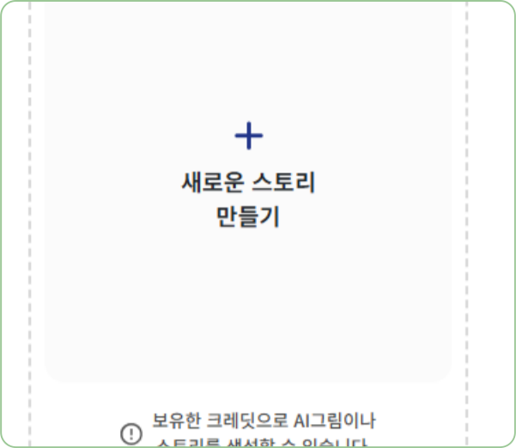
출처 : AI 스토리 교실
예상 시나리오 1
시나리오 1
아이가 부모에게 공룡 이야기를 만들어
달라고 함. 부모는 아이와 함께 새로운 스토리를 AI를 사용해 즉석으로 제작

Slide 11
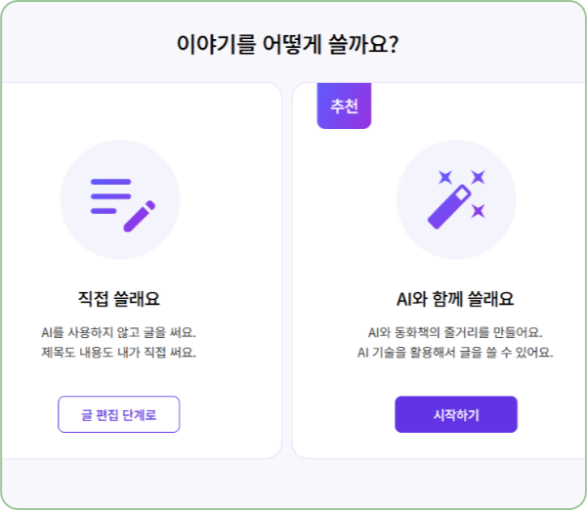
출처 : AI 스토리 교실
예상 시나리오 2
시나리오 2
직접 쓸지 AI와 함께 쓸지 선택이 가능하게
하고, 아이의 연령대의 맞게 선택 가능

Slide 12
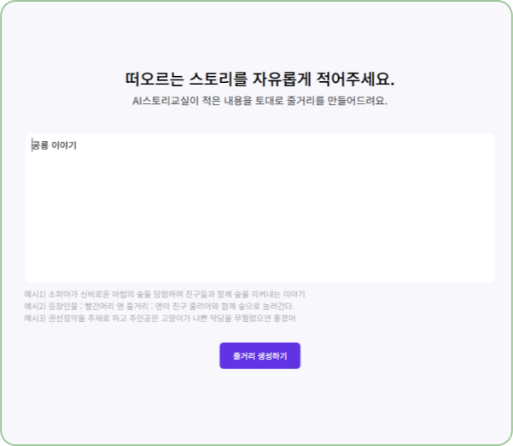
출처 : AI 스토리 교실
시나리오 3
시나리오 3
아이가 좋아하는 장르를 통해 키워드를 입력함
그리고 줄거리 생성을 통해 스토리 봇이 이야기를 제작함(랜덤 키워드를 생성해 선택 가능하게 만들 예정)

Slide 13
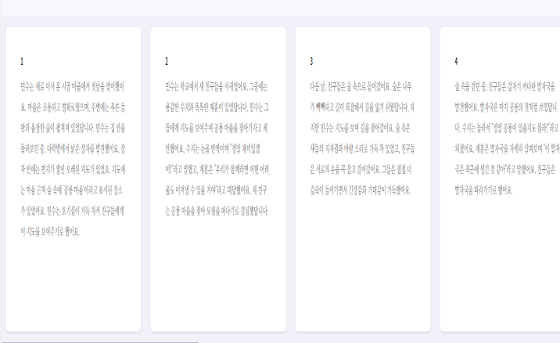
출처 : AI 스토리 교실
시나리오 4
시나리오 4
키워드를 바탕으로 한 이야기 생성하고 이야기를 수정 할 수 있게끔 제작

Slide 14
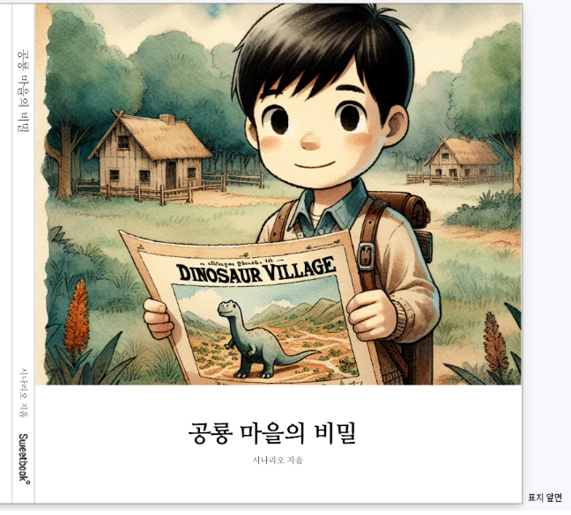
출처 : AI 스토리 교실
시나리오 5
시나리오 5
이미지 생성을 누를 시 시나리오를 바탕으로 한
이미지가 생성됨

Slide 15
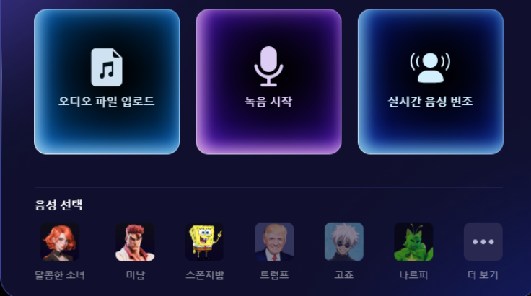
출처 : iMyFone
시나리오 6
시나리오 6
이야기를 바탕으로 음성을 생성한다
여러가지 음성을 선택 할 수 있으며
목소리 녹음을 통해 목소리를 학습하고
그 학습한 데이터를 통해 학습한 목소리로
이야기를 읽는다

Slide 16


현재 서비스의 단점
첫 번째
두 번째
페이지 별 이미지
일관성 부족
이야기 생성 퀄리티 부족
세 번째
네 번째
이야기 생성+이미지 생성
+목소리 생성 서비스가
존재하지 않음
음성 변환(생성) 퀄리티
부족

Slide 17



Q&A
원더랜드
정현호, 최효동, 정우빈, 박경환, 전용태

Slide 18
